Slide 1

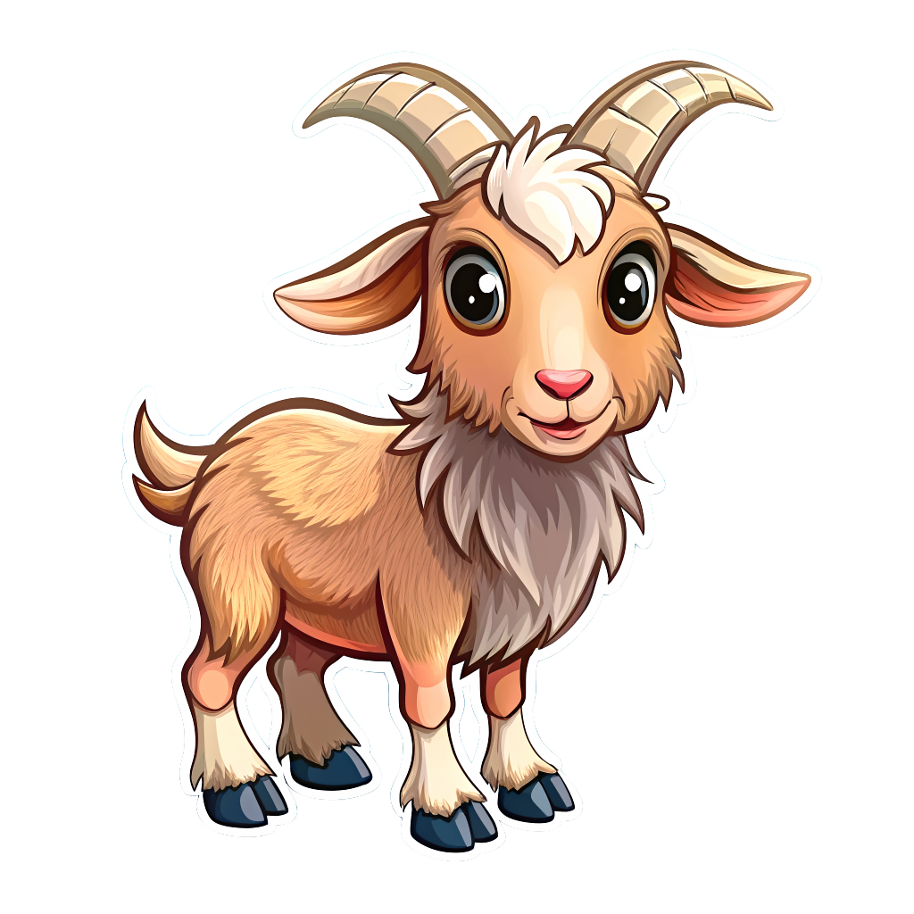

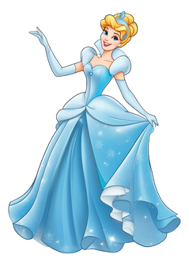




За, за, за — іде...
За, за, за — капає...
За, за, за — за вікном...
Зи, зи, зи — козенята у ...
Уз, уз, уз — росте...

